Slide 1
Пражская этнографическая выставка 1895 г.
(по материалам фотоархива Музея землеведения МГУ)
Ю.И. Максимов, Р.А. Лихачёв
V Международная конференция «Визуальная антропология - 2024. Культурное наследие как урбанистический драйвер». Великий Новгород. 24-26 сентября 2024 г.

Slide 2
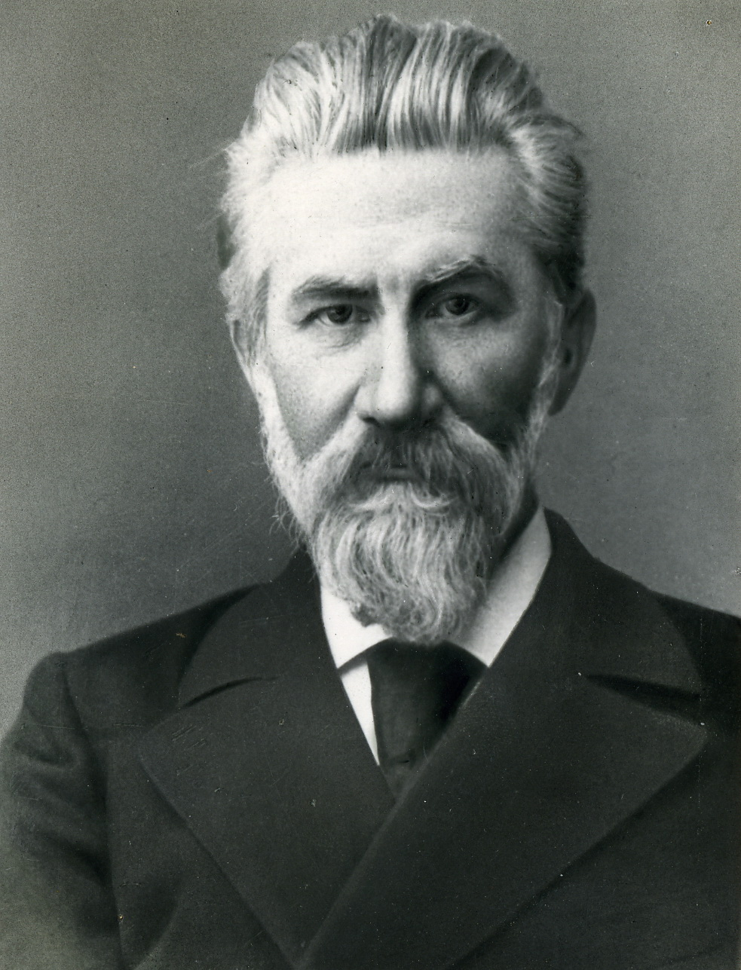
Д.Н. Анучин и его фотоколлекция
Изучается фотографическая коллекция, собранной Дмитрием Николаевичем Анучиным (1843–1923) в конце XIX – начале XX вв. и хранящейся в настоящее время в фондах Музея землеведения МГУ.
Вся коллекция насчитывает более 3500 снимков: она содержит как подборки фотографий по конкретным странам, регионам или экспедициям, так и разрозненные фотоизображения.

Slide 3
Направления предшествующих исследований фотоколлекции Д.Н. Анучина
1. Желтугинская республика (Амурская Калифорния) – самопровозглашённое государство на территории Китая, существовавшее в 1883 – 1886 гг.
2. Алжир (экспедиция К.А. Сатунина 1907 г.)
3. Шпицберген (российско-шведские экспедиции 1899 – 1901 гг.)
4. Тверская и Псковская губерния (экспедиции Д.Н. Анучина к истокам Волги, Западной Двины и Днепра 1894 – 1895 гг.)
5. Архангельская губерния (фотографии Якова Лейцингера, сделанные в Архангельске, на Соловецких островах, Новой Земле, Кольском полуострове)

Slide 4
Направления предшествующих исследований фотоколлекции Д.Н. Анучина (продолжение)
6. Андижанское восстание 1898 г. и Андижанское землетрясение 1902 г. (фотографии С.А. Мелик‑Саркисяна)
7. Средняя Азия и Памир по материалам экспедиций
генерала Б.Л. Громбчевского (1888–1890 гг.), М.Е. Ионова (1891-1894 гг., фотографии С.П. Юдина)
8. Железные дороги Туркестана в конце XIX - начале XX веков (фотографии С.А. Мелик-Саркисяна, Поля Надара)
9. Река Тумнин и побережье Татарского пролива в фотографиях С.Г. Леонтовича 1894 г.
10. Финляндия в 1890 г. (фотографии Даниеля Нюблина)

Slide 5


Алымов С.С., Джобадзе Т.Ф., Лейбов М.Б., Максимов Ю.И., Смурова Т.Г., Снакин В.В. Образы России и мира в фотоколлекции Д.Н. Анучина. Этнографический альбом / Отв. ред. М.Б. Лейбов. М.: ООО "Буки-Веди", 2020. 296 с.
Образы России и мира в фотоколлекции Д.Н. Анучина. Этнографический альбом. Том 2 / В. В. Снакин, Л. В. Алексеева, П. Ю. Афанасьев и др. — М.: ООО Буки-Веди, 2023. 320 с.

Slide 6
История фотоколлекции Д.Н. Анучина
В 1892 г. в Москве, в Историческом музее, в рамках географической выставки во время проведения XI Международного конгресса по доисторической археологии и антропологии Д.Н. Анучин впервые представил свою фотоколлекцию. В неё входили как собственные фотоматериалы Д.Н. Анучина, так и дары участников конгресса, позже она была дополнена тематическими собраниями разных авторов, которые у части материалов пока остаются неизвестными.

Slide 7
Этнографическая выставка в Праге в 1895 г.
Среди тематических собраний, пополнивших коллекцию Д.Н. Анучина, оказались подборка фотографий на 33 листах, посвященная Этнографической чешско-словацкой выставке 1895 г. в Праге.
Идея проведения такой выставки возникла ещё в 1891 г., во время проведения Земской юбилейной выставки в Праге, демонстрировавшей экономический и культурный рост чешских земель.
На подготовку выставки 1895 г. ушло около трёх лет работы, во время которой было обработано 170 провинциальных этнографических выставок на территории Чехии, позволившие собрать бесценный материал в одном месте и представить его публике.

Slide 8
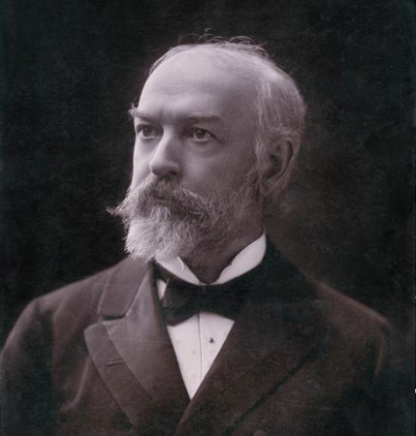
Чешский писатель Франтишек Адольф Шуберт (1849–1915) – автор идеи этнографической чешско-словацкой выставки.
По предложению Ф.А. Шуберта, «эта выставка могла бы послужить основой для постоянного чешского этнографического чешского музея …, а равно и крупным подспорьем для большого труда по чешско-словацкой этнографии.
Для осуществления своей идеи Ф.А. Шуберт 07.07.1891 обратился к интересующимся этнографией лицам с письмом, в котором изложил свой план и указал способ организации выставки.

Slide 9
Цели этнографической выставки в Праге в 1895 г.
Цель этой выставки, состоявшейся в Королевском заповеднике – Стромовке (Královská obora – Stromovka), заключалась в том, чтобы «представить картину, возможно полную, жизни и быта чешско-словацкого народа на исходе 19 столетия, а также показать историю развития народа, развития в нём просвещения, промышленности» – так писал в 1897 г. исследовавший эту выставку выпускник историко-филологического факультета Московского университета (1885), историк и филолог, фольклорист и византинист Михаил Нестерович Сперанский (1863–1938).
Мы же, изучая в настоящее время коллекцию фотоснимков, можем получить представление о различных архитектурных стилях, элементах одежды, фольклоре, обычаях и многом другом.

Slide 10
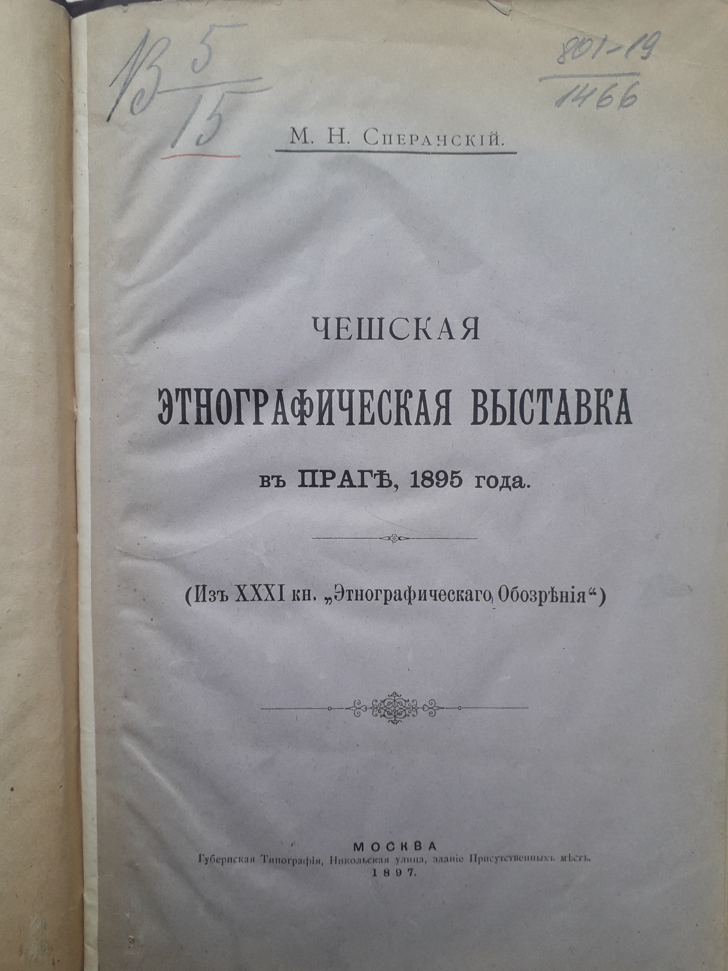
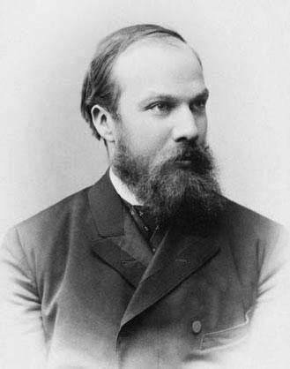
М.Н. Сперанский (1863–1938) и его брошюра о выставке

Slide 11
Структура этнографической выставки в Праге
Музейные предметы, представленные на выставке, можно разделить на следующие группы:
1. Географическое описание края, статистика населения, антропологические особенности, диалектология.
2. Жилище, одежды, нравы и обычаи, народное чтение, песни, танцы, музыка, занятия.
3. Образцы производств, обстановки, инструментов.
4. Культурно-историческая часть: древнейшая история заселения чехо-словацкого края.
5. Обзор деятельности чехословацкого народа в новейшее время.

Slide 12
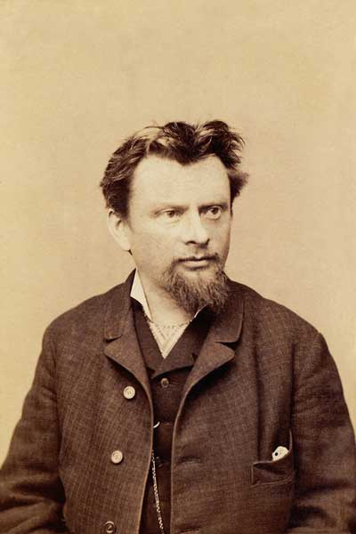
Франтишек Кратки (1851—1924)
Автор части фотографий, посвящённых Этнографической выставке 1895 г. в Праге, — Франтишек Кратки (чеш. František Krátký; 7 сентября 1851, Садска, Богемия 20 мая 1924, Колин, Чехословакия) — один из наиболее видных чешских фотографов и зачинателей стереофотографии в Австро-Венгерской империи.

Slide 13
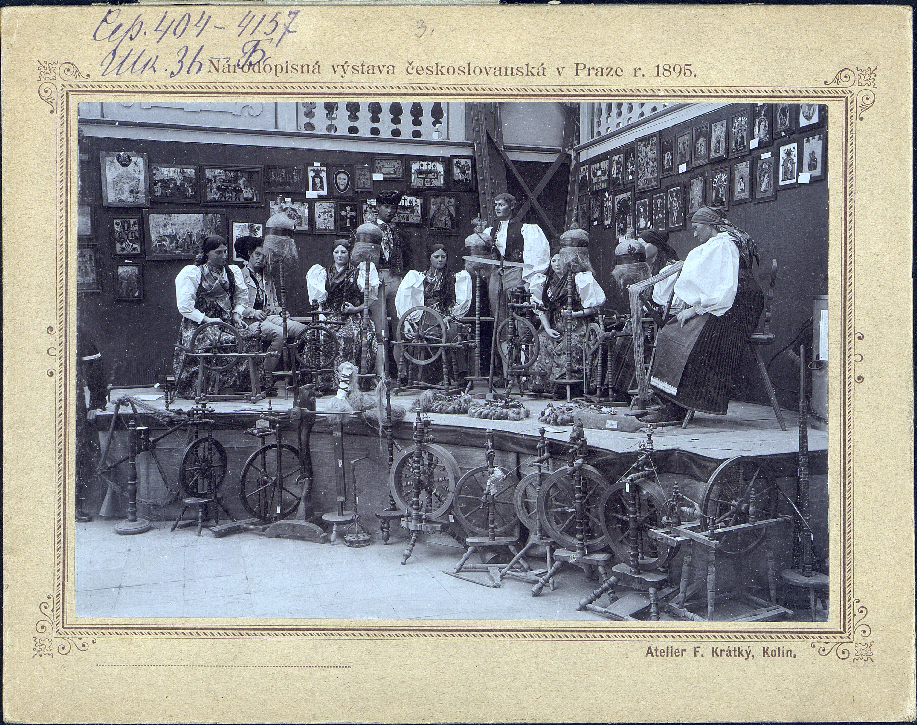
1986. Сер. 404-4157, Шк. 36-Б. Коллекция прялок и икон (Богемия, Ходес) на этнографической выставке в Праге в 1895 г. Фотограф Франтишек Кратки. Верхнее поле: Этнографическая чешско-словацкая выставка 1895 г. в Праге. Нижнее поле: (франц.) Ателье Ф. Кратки, Колин.

Slide 14
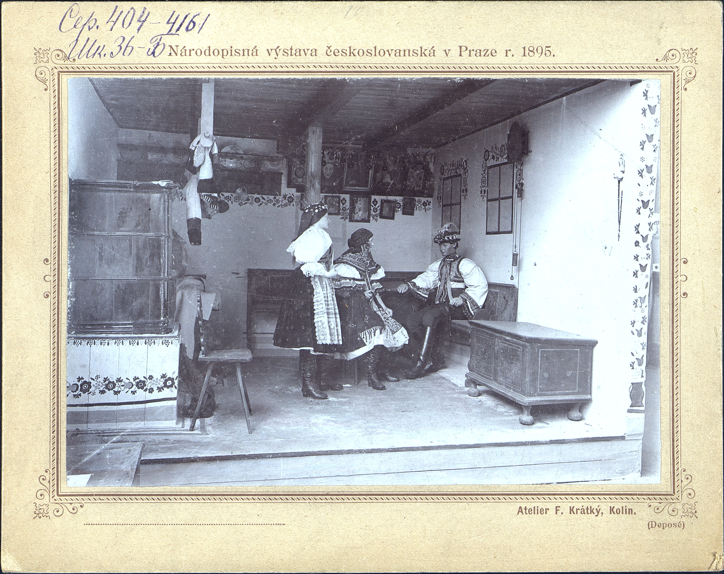
1992. Сер. 404-4161, Шк. 36-Б. Комната в сельском доме (Словакия) на этнографической выставке в Праге в 1895 г. Фотограф Франтишек Кратки. Верхнее поле: Этнографическая чешско-словацкая выставка 1895 г. в Праге. Нижнее поле: (франц.) Ателье Ф. Кратки, Колин (Зарегистрировано)

Slide 15
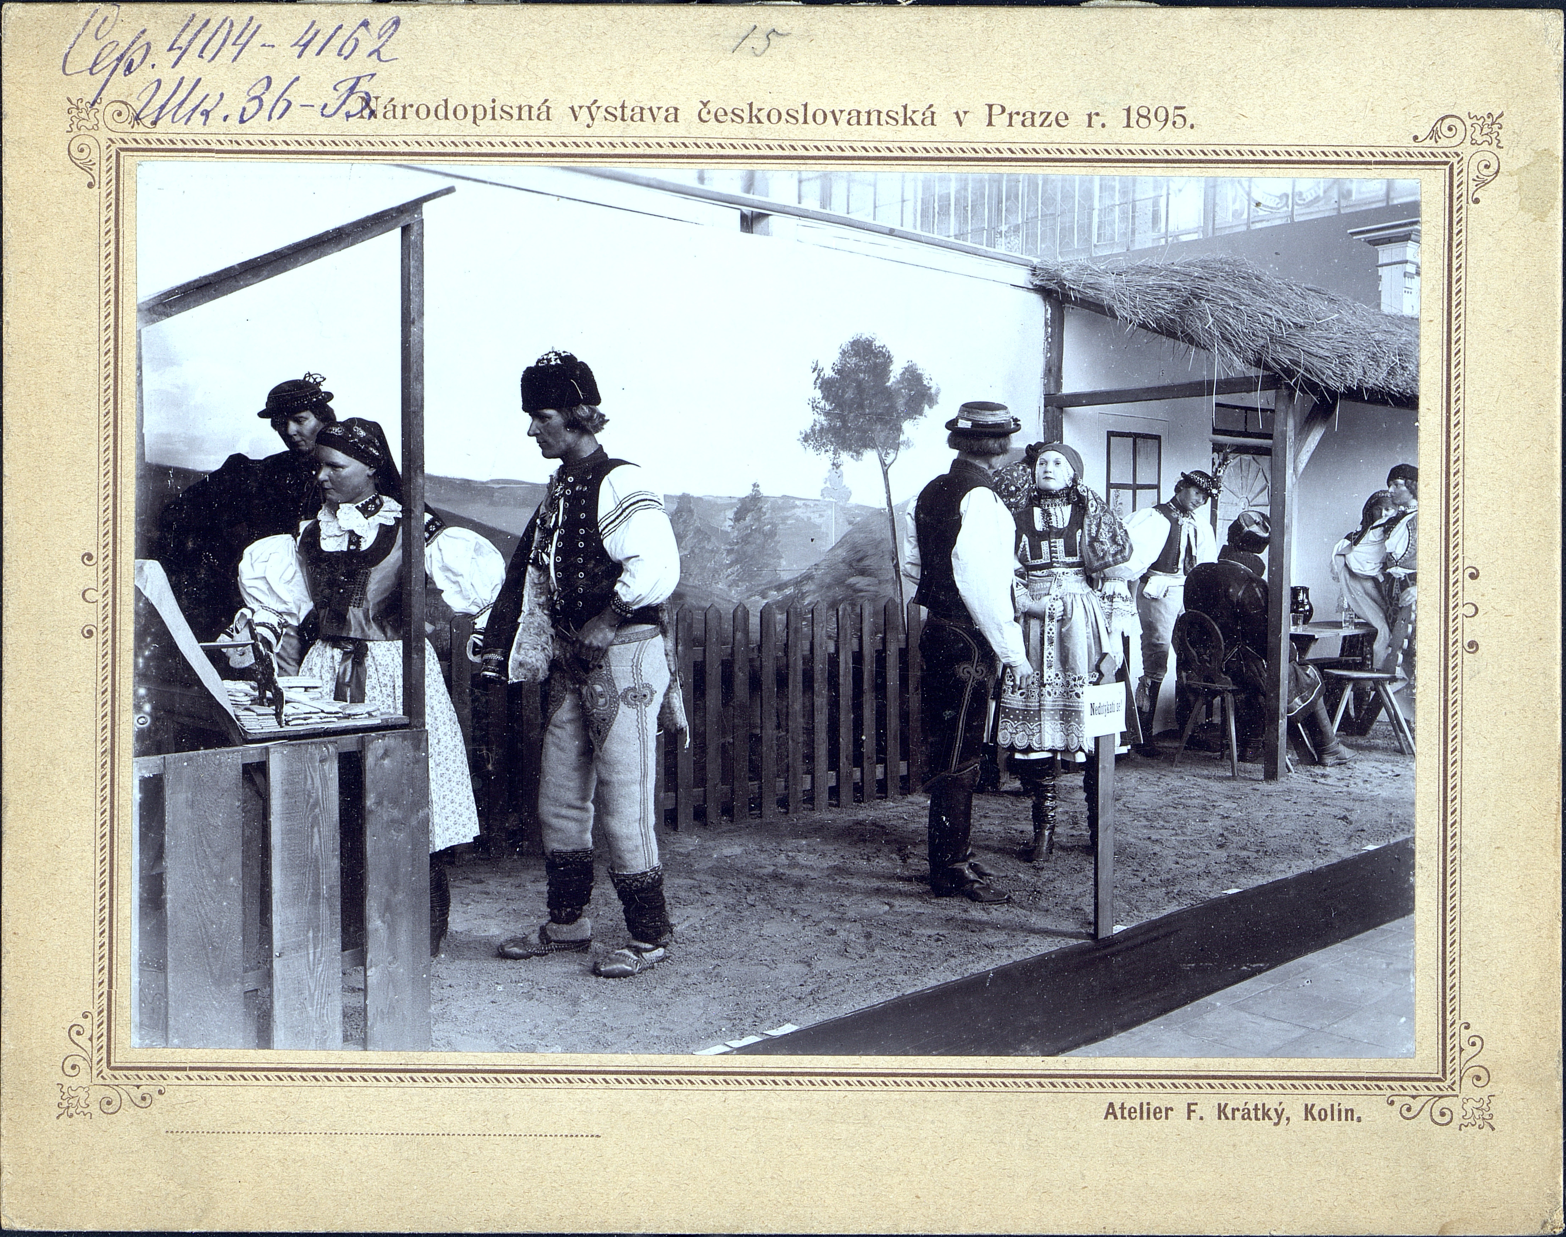
1994. Сер. 404-4162, Шк. 36-Б. Фрагмент деревенской улицы в Словакии на этнографической выставке в Праге в 1895 г. Фотограф Франтишек Кратки. Верхнее поле: Этнографическая чешско-словацкая выставка 1895 г. в Праге. Нижнее поле: (франц.) Ателье Ф. Кратки, Колин (Зарегистрировано)

Slide 16
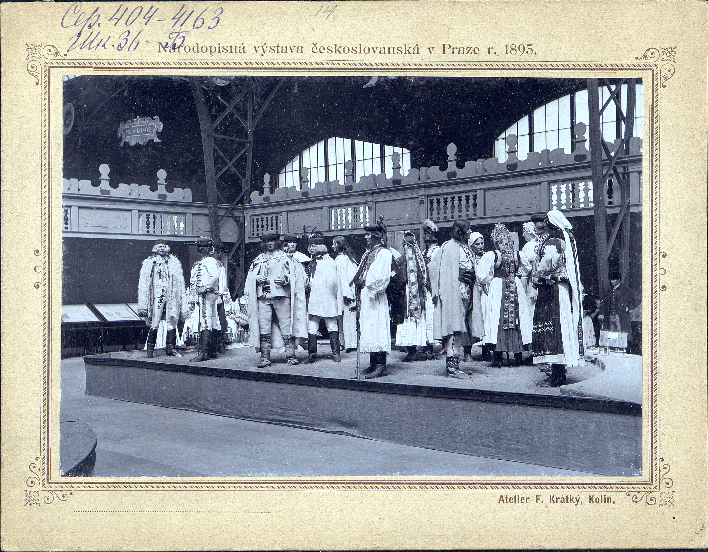
1996. Сер. 404-4163, Шк. 36-Б. Группа жителей Словакии в национальных костюмах на этнографической выставке в Праге в 1895 г. Фотограф Франтишек Кратки. Верхнее поле: Этнографическая чешско-словацкая выставка 1895 г. в Праге. Нижнее поле: (франц.) Ателье Ф. Кратки, Колин (Зарегистрировано)

Slide 17
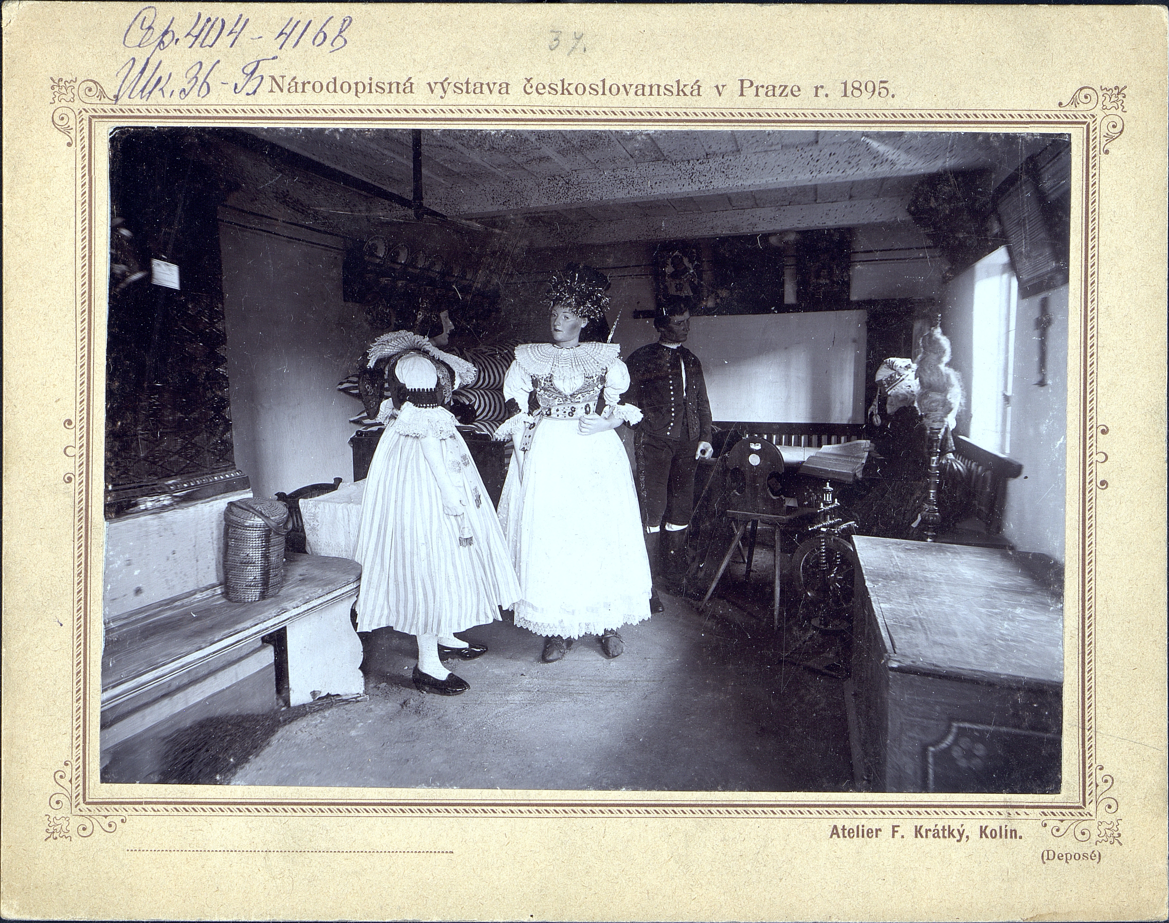
1990. Сер. 404-4168, Шк. 36-Б. Комната зажиточного дома на этнографической выставке в Праге в 1895 г. Фотограф Франтишек Кратки. Верхнее поле: Этнографическая чешско-словацкая выставка 1895 г. в Праге. Нижнее поле: (франц.) Ателье Ф. Кратки, Колин (Зарегистрировано)

Slide 18
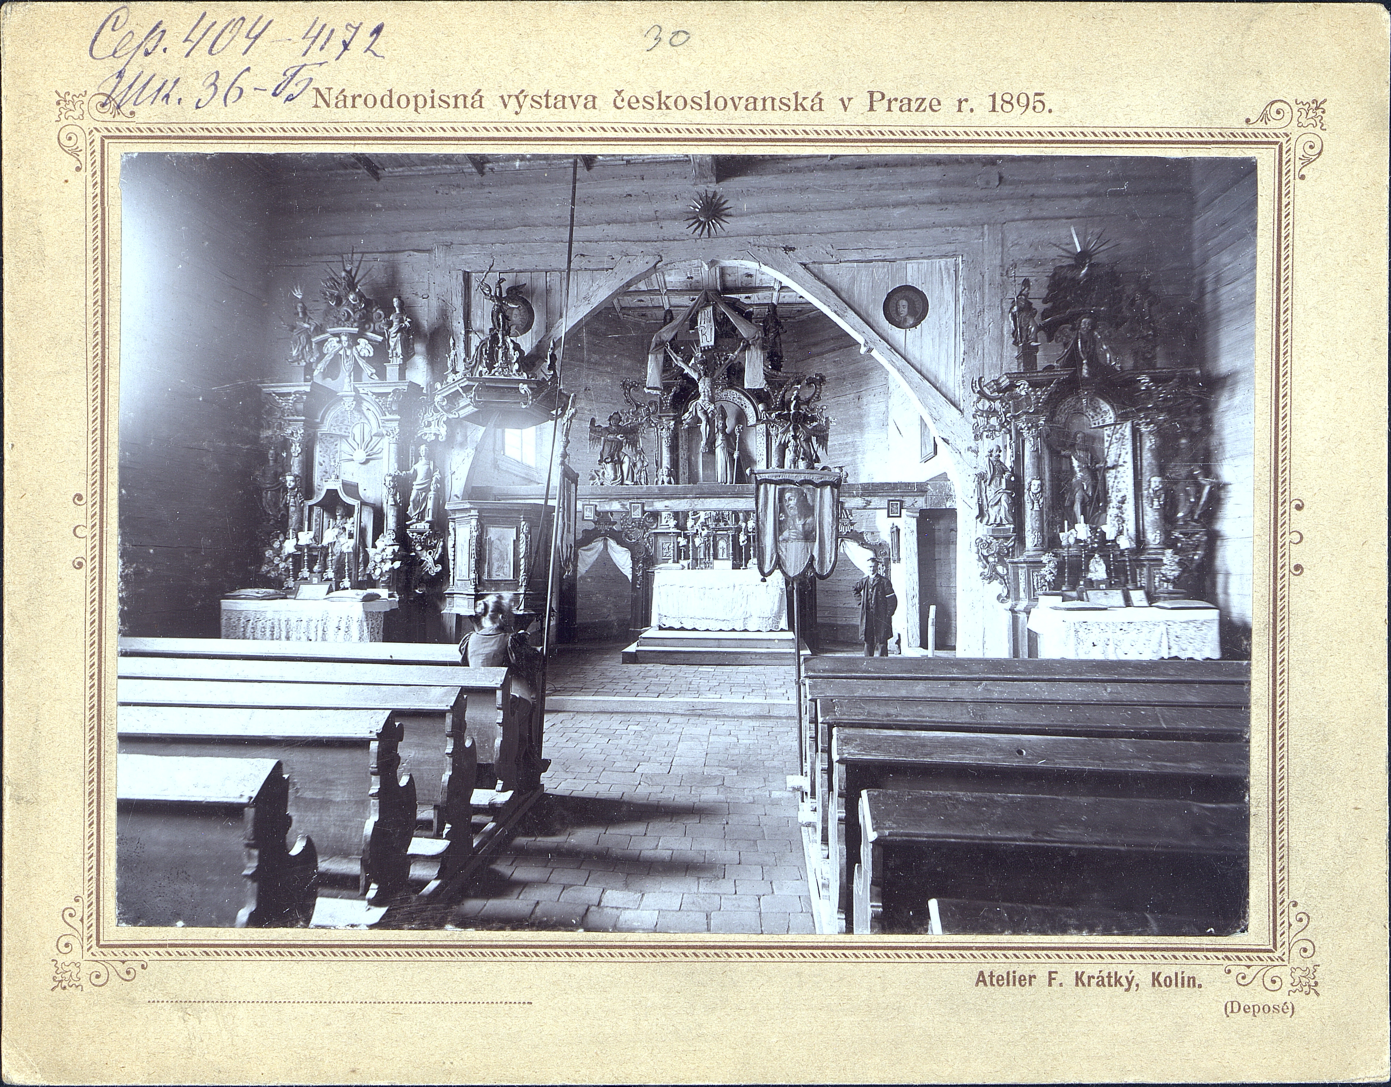
1988. Сер. 404-4172, Шк. 36-Б. Интерьер церкви с иконостасом на этнографической выставке в Праге в 1895 г. Фотограф Франтишек Кратки. Верхнее поле: Этнографическая чешско-словацкая выставка 1895 г. в Праге. Нижнее поле: (франц.) Ателье Ф. Кратки, Колин (Зарегистрировано)

Slide 19
Мориц Адлер (1849–1920)
Автором ряда фотографий, посвящённых этнографической выставке в Праге в 1895 г. был Мориц Адлер ( 12 июля 1849 года, Прага-Нусле – 29 ноября 1920 года , Прага ) – чешский фотограф, специализирующийся на портретной живописи.
Адлер начинал работать как фотограф-торговец в Кронштадте (Трансильвания). Вероятно, он искал работу фотографа в других городах. В 1881 году он обратился за разрешением на фотографический бизнес в Праге, его заявление было удовлетворено. Мориц Адлер опубликовал опубликовал фотографии с видами с двух пражских выставок 1891 и 1895 гг.

Slide 20
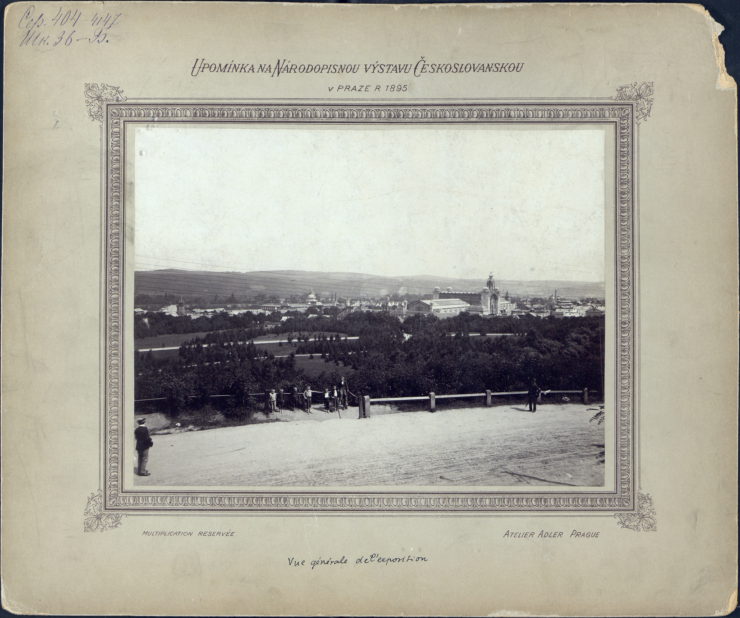
1936. Сер. 404-4147. Шк. 36-Б. Вид Праги с холма Петршин. Фотограф Мориц Адлер. Верхнее поле: Напоминание об Этнографической чешско-словацкой выставке 1895 г. в Праге. Нижнее поле: (франц.) Зарезервировано для снятия копий. [Общий вид.] Ателье Адлера, Прага.

Slide 21
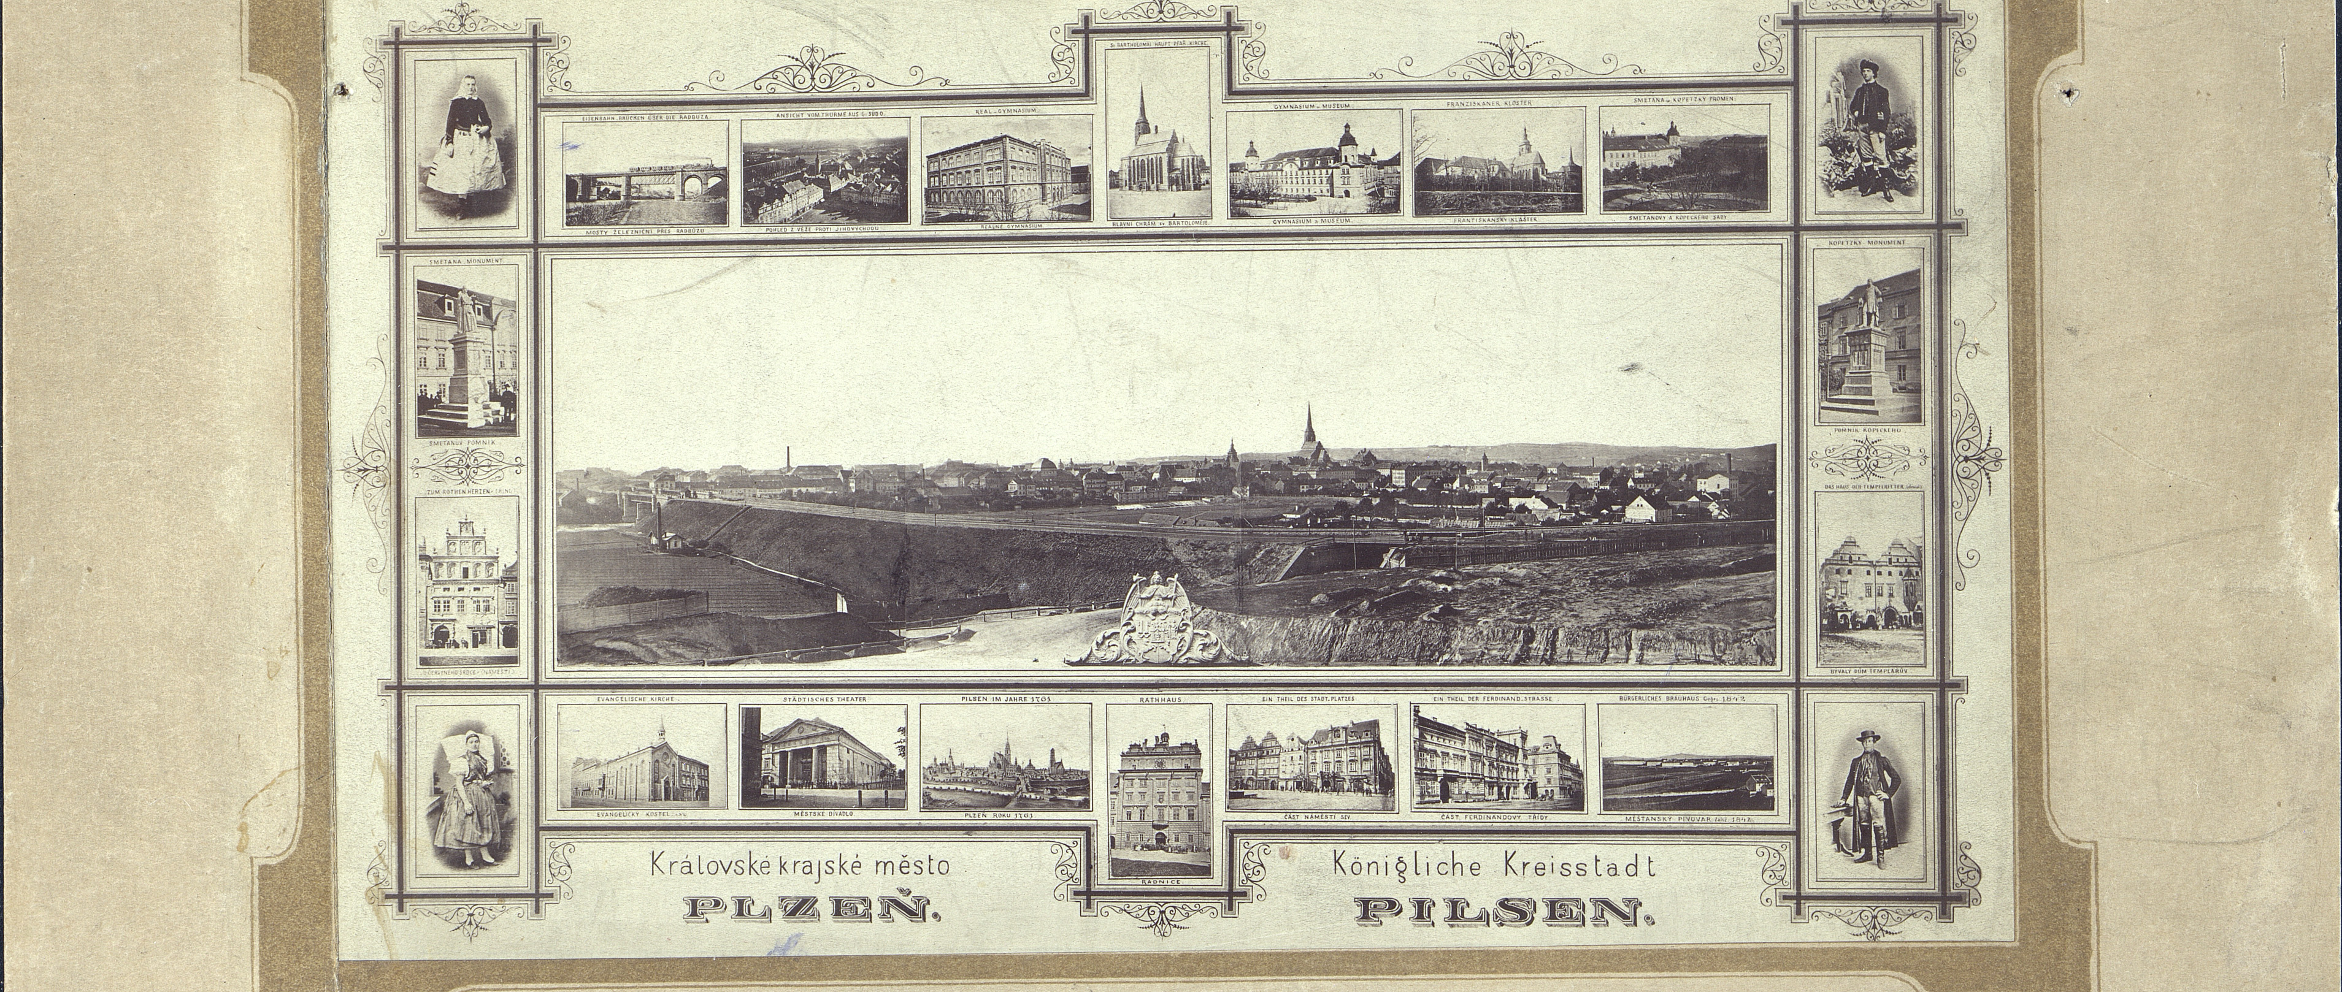
Спасибо за внимание!

